Slide 1



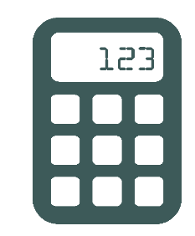








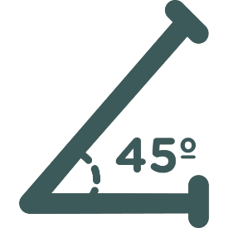

Елементи математичної статистики

Slide 2

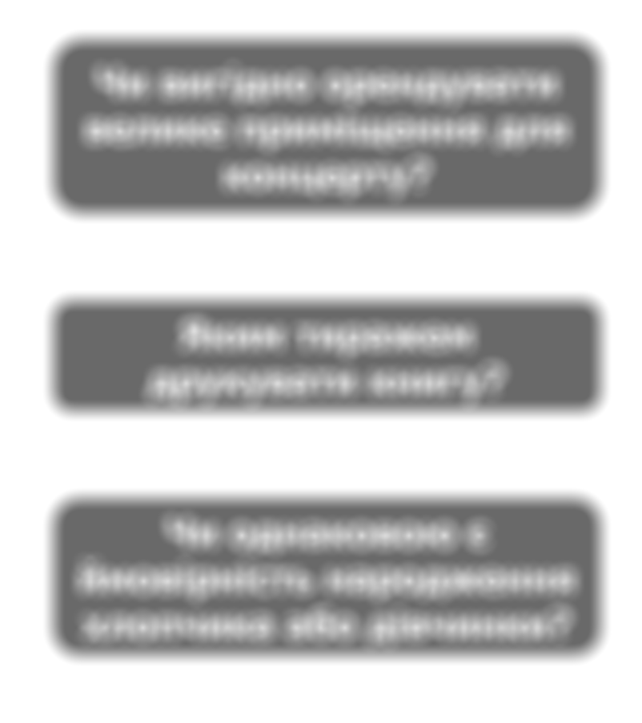


Означення статистики
Чи вигідно орендувати велике приміщення для концерту?
Математична статистика вивчає методи збирання, обробки та інтерпретації різноманітних даних
Яким тиражем друкувати книгу?
Чи однаковою є ймовірність народження хлопчика або дівчинки?

Slide 3

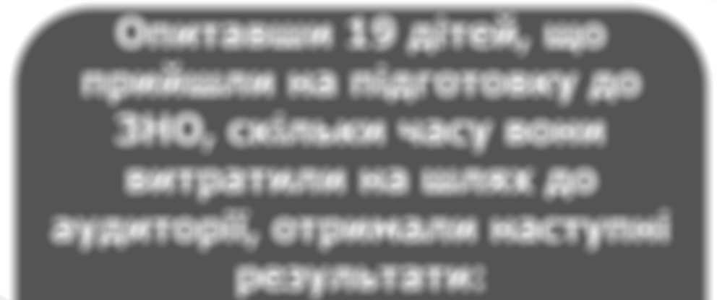




















Вибірка
19
Опитавши 19 дітей, що прийшли на підготовку до ЗНО, скільки часу вони витратили на шлях до аудиторії, отримали наступні результати:
$5, 15, 40, 70, 10, 30, 60, 15,$ $40, 90, 40, 30, 10, 40, 60, 30,$ $60, 30, \text{і} 15 \text{хв}$
Об’єм вибірки
Вибірка
$$5$$
$$15$$
$$40$$
$$70$$
$$10$$
$$30$$
$$60$$
$$15$$
$$40$$
$$90$$
$$40$$
$$30$$
$$10$$
$$40$$
$$60$$
$$30$$
$$60$$
$$30$$
$$15$$
Впорядкована вибірка
(варіаційний ряд)
Варіанта
$$\left\{5, 10, 10, 15, 15, 15, 30, 30, 30, 30, 40, 40, 40, 40, 60, 60, 60, 70, \left.90\right\}\right.$$

Slide 4

Вибірка
Опитавши 19 дітей, що прийшли на підготовку до ЗНО, скільки часу вони витратили на шлях до аудиторії, отримали наступні результати:
$5, 15, 40, 70, 10, 30, 60, 15,$ $40, 90, 40, 30, 10, 40, 60, 30,$ $60, 30, \text{і} 15 \text{хв}$
Впорядкована вибірка
(варіаційний ряд)
Варіанта
Чи завжди можна дослідити множину всіх об’єктів, що підлягають дослідженню?
$$\left\{5, 10, 10, 15, 15, 15, 30, 30, 30, 30, 40, 40, 40, 40, 60, 60, 60, 70, \left.90\right\}\right.$$

Slide 5


Вибірка
$$\left\{5, 10, 10, 15, 15, 15, 30, 30, 30, 30, 40, 40, 40, 40, 60, 60, 60, 70, \left.90\right\}\right.$$
Генеральна сукупність – це сукупність усіх об’єктів, що підлягають дослідженню
Наведіть приклад генеральної сукупності та вибірки з неї
Чи завжди можна дослідити множину всіх об’єктів, що підлягають дослідженню?

Slide 6
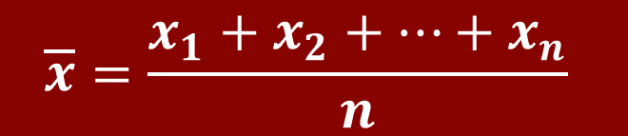

Характеристики варіаційних рядів
Вибірка
$$\left\{5, 10, 10, 15, 15, 15, 30, 30, 30, 30, 40, 40, 40, 40, 60, 60, 60, 70, \left.90\right\}\right.$$
Генеральна сукупність – це сукупність усіх об’єктів, що підлягають дослідженню
1
Середнє значення вибірки $\overline{x}$
$$\overline{x}=\frac{x_{1}+x_{2}+…+x_{n}}{n}$$
Наведіть приклад генеральної сукупності та вибірки з неї

Slide 7



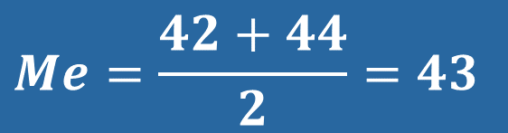
Характеристики варіаційних рядів
Оцінки за шкалою $ECTS$
$$Me=\frac{42+44}{2}=43$$
$$\left\{3, 15, 27, 42, 44, 44, 87, \left.88\right\}\right.$$
$$\left\{F, E, E, E, E, C, C, B, B, A\right\}$$
$$\left\{5, 10, 10, 15, 15, 15, 30, 30, 30, 30, 40, 40, 40, 40, 60, 60, 60, 70, \left.90\right\}\right.$$
9 елементів
9 елементів
Медіана $Me$
1
Середнє значення вибірки $\overline{x}$
Серединне значення варіаційного ряду
2
$$\overline{x}=\frac{x_{1}+x_{2}+…+x_{n}}{n}$$
$$\overline{x}=\frac{5+2∙10+3∙15+4∙30+4∙40+3∙60+70+90}{19}≈36,3$$
Як знайти медіану вибірки, якщо елементами варіаційного ряду є не числа і маємо парну кількість елементів ряду?
Спробуйте самостійно сформулювати означення медіани вибірки
Як знайти медіану вибірки, якщо варіаційний ряд складається з парної кількості елементів?

Slide 8



Характеристики варіаційних рядів
Мода $Mo$
Оцінки за шкалою $ECTS$
3
Варіанта вибірки з найбільшою частотою
$$\left\{F, E, E, E, E, C, C, B, B, A\right\}$$
$$\left\{5, 10, 10, 15, 15, 15, 30, 30, 30, 30, 40, 40, 40, 40, 60, 60, 60, 70, \left.90\right\}\right.$$
5 | 10 | 15 | 30 | 40 | 60 | 70 | 90
1 | 2 | 3 | 4 | 4 | 3 | 1 | 1
$Mo_{1}=30$ хв
$Mo_{2}=40$ хв
Як можна зручніше подати інформацію варіаційного ряду?
Спробуйте самостійно сформулювати означення моди вибірки
Як знайти медіану вибірки, якщо елементами варіаційного ряду є не числа і маємо парну кількість елементів ряду?
Що є модою цього варіаційного ряду?

Slide 9


Характеристики варіаційних рядів
Мода $Mo$
Різниця між найбільшим і найменшим значенням вибірки
3
Розмах $R$
Варіанта вибірки з найбільшою частотою
4
$$\left\{5, 10, 10, 15, 15, 15, 30, 30, 30, 30, 40, 40, 40, 40, 60, 60, 60, 70, \left.90\right\}\right.$$
5 | 10 | 15 | 30 | 40 | 60 | 70 | 90
1 | 2 | 3 | 4 | 4 | 3 | 1 | 1
$Mo_{1}=30$ хв
$$R=90−5=85$$
$Mo_{2}=40$ хв
Обчисліть розмах цієї вибірки

Slide 10
Репрезентативна вибірка
Досліджуючи популярність артиста – опитали всіх людей, що прийшли до нього на концерт. Чи будуть отримані висновки об’єктивними?
Вибірка називається репрезентативною, якщо в ній всі основні ознаки генеральної сукупності присутні в тій самій пропорції і з тією самою відносною частотою, з якою дана ознака виступає в заданій генеральній сукупності.

Slide 11
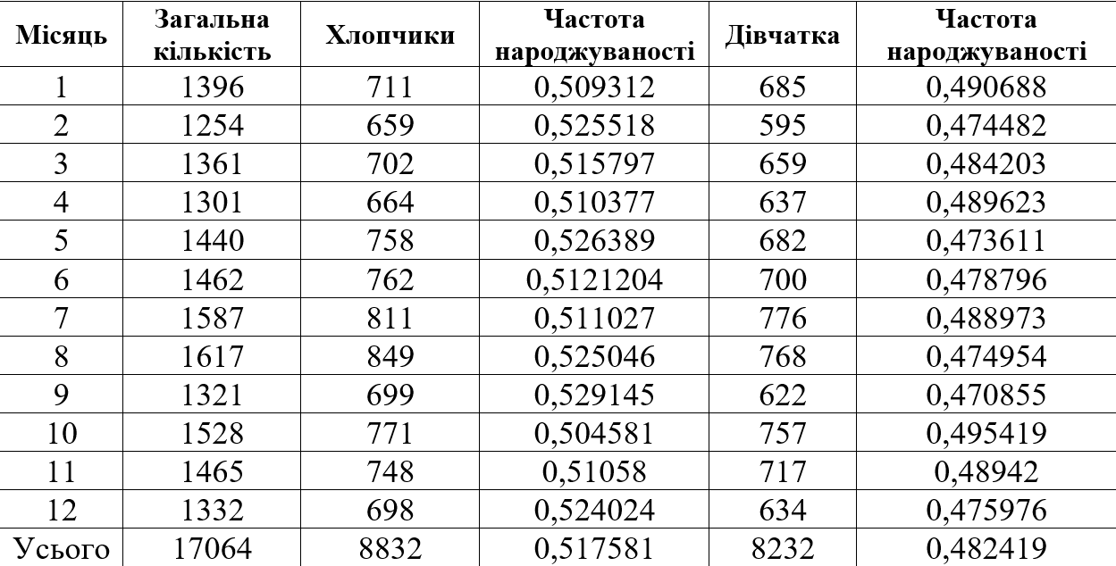

Статистична та математична ймовірності
Таблиця народжуваності дітей у Києві,
2005 рік
Якою є математична ймовірність народження хлопчика?
Сприятливі події
$$P=\frac{1}{2}=0,5$$
Всі можливі події

Slide 12
Способи подання даних

Slide 13
Способи подання даних

Slide 14
Способи подання даних

Slide 15

Розв’язування задач
Нехай заробітна плата в області знаходиться від
3 000 – 250 000 грн
Знайдіть середню заробітну плату.
$$\overline{x}=\frac{2∙3k+3,2k+4k+7,5k+10k+3,3k+250k+4,5k}{9}≈32k$$
$$\left\{3k; 3k; 3.2k; 3,3k; 4k; 4.5k; 7,5k; 10k; 250k; \right\}$$
$$3k; 3.2k; 4k; 7,5k; 10k; 3k; 3,3k; 250 000k; 4.5k$$

Slide 16
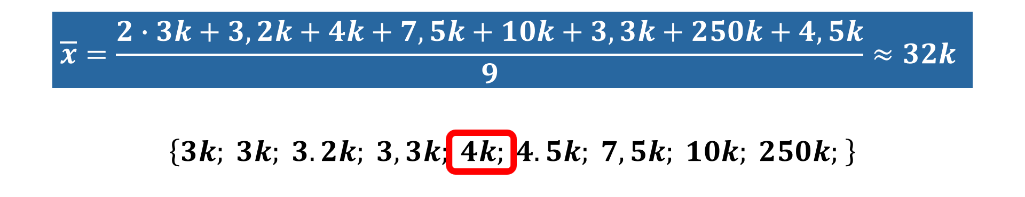
Розв’язування задач
Нехай заробітна плата в області знаходиться від
3 000 – 250 000 грн
Знайдіть середню заробітну плату.
Що краще відображає середню заробітну плату пересічного жителя області – середнє значення чи медіана варіаційного ряду?

Slide 17



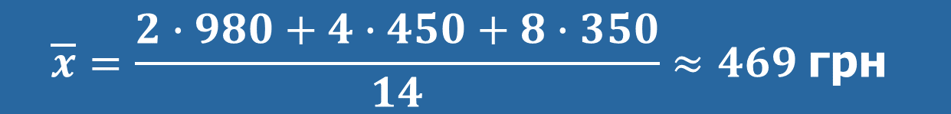
Розв’язування задач
980 грн
450 грн
На новорічні свята ви купили багато цукерок:
2 кг по 980 грн, 4 кг по 450 грн і 8 кг по 350 грн. За якою середньою ціною Ви купили всі цукерки?
350 грн
$$\overline{x}=\frac{2∙980+4∙450+8∙350}{14}≈469 \text{грн}$$

Slide 18


Розв’язуємо гуртом
1
Результатом роботи комп’ютерної програми, що моделює статистичне дослідження, є деяке ціле число в діапазоні від -128 до 128. Після п’яти послідовних запусків програма видала такі результати: 62, -15, 31, 103, -22. Що в даному статистичному дослідженні є генеральною сукупністю? Що є вибіркою? Знайдіть розмах вибірки.

Slide 19

Розв’язуємо гуртом
2
На замовлення підприємств легкої промисловості проведено дослідження, результатами якого є розміри одягу в міжнародному форматі (символи: XS, S, M, L, XL, XXL, XXXL). Які статистичні показники (розмах, середнє значення, медіана, мода) можна визначити для зібраних даних?

Slide 20

Розв’язуємо гуртом
3
Серед учнів і учениць 10 класу провели опитування: скільки часу вони щодня перебувають на свіжому повітрі. Результати опитування подано у вигляді діаграми, зображеної на рисунку. Знайдіть розмах, середнє значення та моду даної вибірки

Slide 21

Розв’язуємо гуртом
4
Визначте середнє значення та медіану вибірки 1, 4, 7, 3, 9, 6, 7, 2, 4, 9

Slide 22
Розв’язуємо гуртом
5
У чемпіонаті України з футболу 2017-2018 рр. команда «Шахтар», що стала чемпіоном України, зіграла 32 матчі, у яких двічі забила 5 голів, 3 рази – 4 голи, 9 разів – 3 голи, 8 разів – 2 голи, 6 разів – один гол і в 4 матчах не забила жодного гола. Обчисліть середню кількість м’ячів, яку команда «Шахтар» забивала в одному матчі

Slide 23
Розв’язуємо гуртом
6
Телефонна компанія хоче дізнатися про кількість телефонних дзвінків, які робить людина протягом доби. Дані щодо 100 людей подано на діаграмі. Обчисліть розмах, середнє значення, медіану та моду цієї вибірки.

Slide 24
Відповідаємо
Що ми називаємо варіаційним рядом?
Що ми називаємо об’ємом вибірки?
Що ми називаємо середнім значенням вибірки?
Що ми називаємо медіаною вибірки?
Що ми називаємо модою вибірки?
Поясніть, що називають розмахом вибірки?

Slide 25


Домашнє завдання
Опрацювати §3, п.15 (ст.82-88) Виконати № 15.6; 15.12; 15.15 | Мерзляк А.Г.
Опрацювати §17 Виконати № 17.4; 17.8; 17.12; 17.16; 17.20 | Істер О.С.
Опрацювати §10 Виконати № 10.1.4; 10.1.2 (2); 10.2.4; 10.2.6 | Нелін Є.П.
Опрацювати §12-13 Виконати № 455; 460; 465; 470; 482; 485; 490; 502 | Бевз Г.П.
www.matnova.com.ua
Бажаю творчих успіхів!

